Slide 1

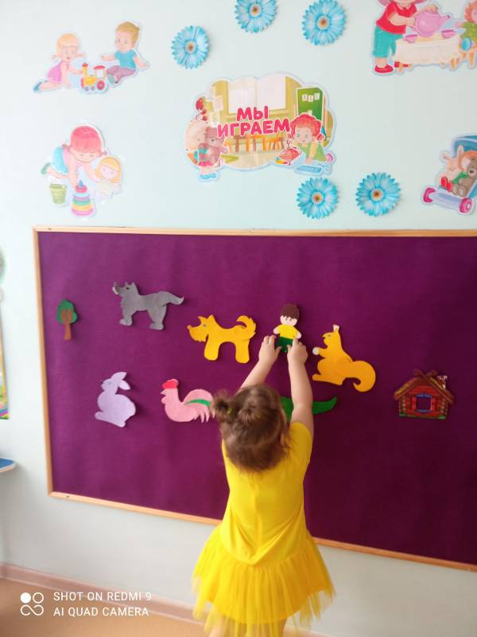

«Сказка на ковре»
Автор: Кузьмина Мария Владимировна, воспитатель, 8(391-41)31-146, mariy.k1977@yandex.ru
Место работы: муниципальное бюджетное дошкольное образовательное учреждение Раздолинский детский сад «Умка»
Населённый пункт: Красноярский край, Мотыгинский район, п.Раздолинск, ул. Первомайская 33-А
Заведующая:
Любовь Николаевна Фокина
8(391-41)31-146, fokina17.03.69@mail.ru

Slide 2

В наше время очень тяжело привлечь внимание некоторых малышей к чтению книги.
А вот с помощью яркого коврика с персонажами сказки, геометрическими фигурами, буквами и т.п. можно заинтересовать даже самых непоседливых детей.
Пособие «Сказка на ковре» представляет собой большой яркий элемент, имеющий размер 1,5х2,7 м.
Он имеет ковролиновую основу с закрепляющимися на нем фетровыми элементами.
К фетровым элементам приклеены липучки для легкого удобного крепления на ковролиновую основу для создания сказочного сюжета.
Благодаря красочным фетровым деталям и их разнообразию, можно легко погрузиться в сказочный мир, где обитают различные человечки и их друзья - животные, звери, насекомые и где происходит много интересных событий.
В «Сказочный мир» можно одновременно играть, как группе детей, так и одному ребенку.

Slide 3
Цель: обогащение сенсорного опыта детей, развитие тактильных ощущений, мелкой моторики рук, развитие познавательной и эмоциональной сфер, пространственного восприятия, снижение уровня тревожности и агрессивности.
Задачи:
- формировать умение и навыков у детей дошкольного возраста в пространственном ориентировании.
- совершенствовать умение связно и выразительно пересказывать сказки.
- способствует развитию мелкой моторики, основных психических процессов
- активизировать речевые способности, обогащение словаря за счет использования пространственных предлогов (в, на, за, от, около, между).
- воспитывать творческое воображение.

Slide 4
Развивающее пособие многофункционально. При игре на данном коврике можно перенестись в сказочный мир или отправиться в путешествие по нему вместе со сказочными героями. А также разыгрывать разнообразные сюжеты, например, заселить дом - различными животными, жителями, создать любой сюжет с помощью фетровых элементов - солнышка, облаков, деревьев, травки, цветов, листиков, животных, людей и т.д. Можно создавать различные модели и конструкции из фетровых геометрических фигур, знакомиться с буквами, подобрать недостающую деталь к животному. Помимо использования его как игрового пособия, можно использовать, как фланеграф для дидактических игр и занятий, на котором могут располагаться цифры, буквы и другой наглядно - дидактический материал. Его можно легко и быстро переделать под конкретные задачи, которые формирует ребенок. При игре идет запоминание цветов и информации об окружающем мире, развивается фантазия и воображение, совершенствуется мелкая моторика и координация движений. А самое главное ваш ребенок будет эмоционально спокоен.

Slide 5
Игра «Подбери хвост».
Цель: развивать навыки классификации, обобщения, цветового восприятия.
Игровой материал и наглядные пособия: фигурки животных, вырезанные из фетра с липучками, коврик.
Описание: смешать все хвосты, предложить ребенку подобрать животному свой хвост.
Игра «Верх - низ».
Цель: развивать внимание, правильное употребление предлогов «на» и «под».
Игровой материал и наглядные пособия: коврик, фигурки с липучками: дерево, птица, солнце, цветок, еж.
Описание: предложить ребенку составить картинку на коврике, комментируя: «Птицу надо посадить на дерево, а ежа - под дерево. Солнышко у нас на небе, значит, его надо прикрепить наверху, а цветок - на земле, значит, внизу, под солнцем».
Игра «Животные - направо, люди - налево».
Цель: развивать навыки классификации; познакомить с понятиями «право - лево».
Игровой материал и наглядные пособия: коврик, фигурки для с липучками.
Описание: в хаотичном порядке разместить на коврике фигурки животных и людей. Справа поставить дерево, объяснить ребенку, что здесь живут животные, а слева - дом, сюда надо заселить людей. Во время игры повторять: «Животные - направо, люди - налево».

Slide 6


Slide 7

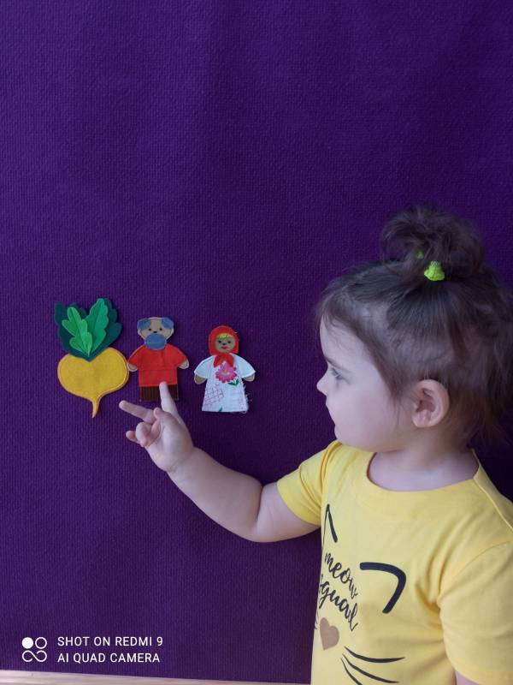

Slide 8
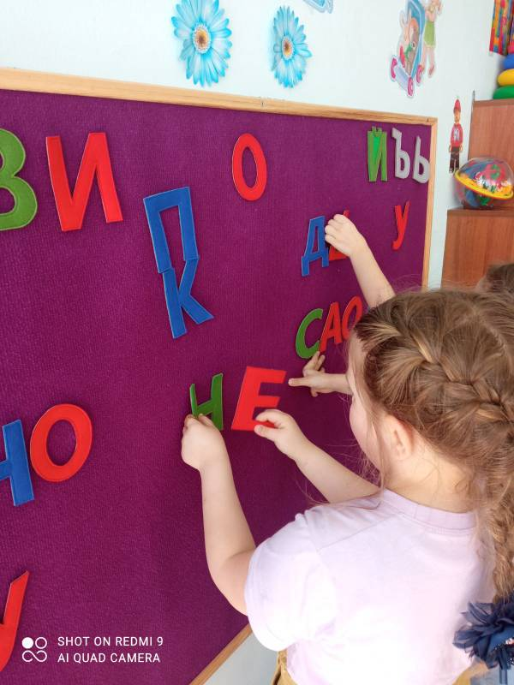

Slide 9

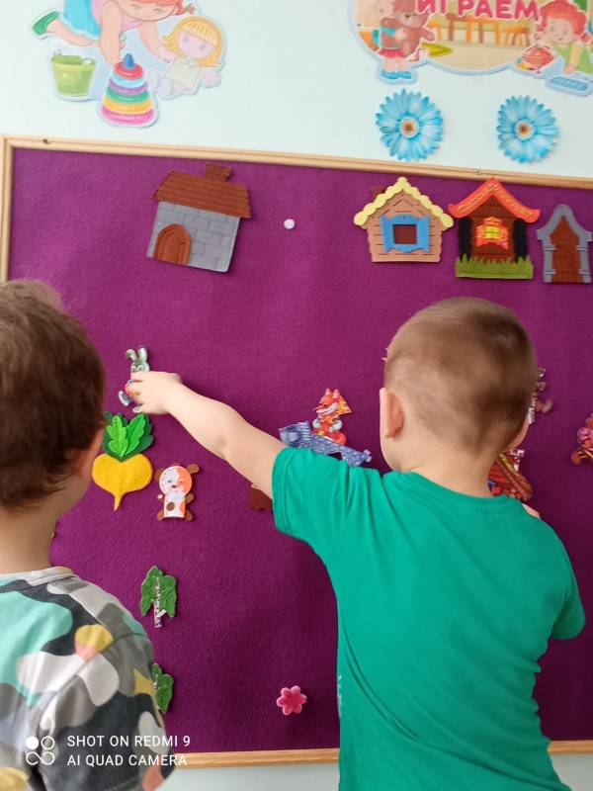

Slide 10
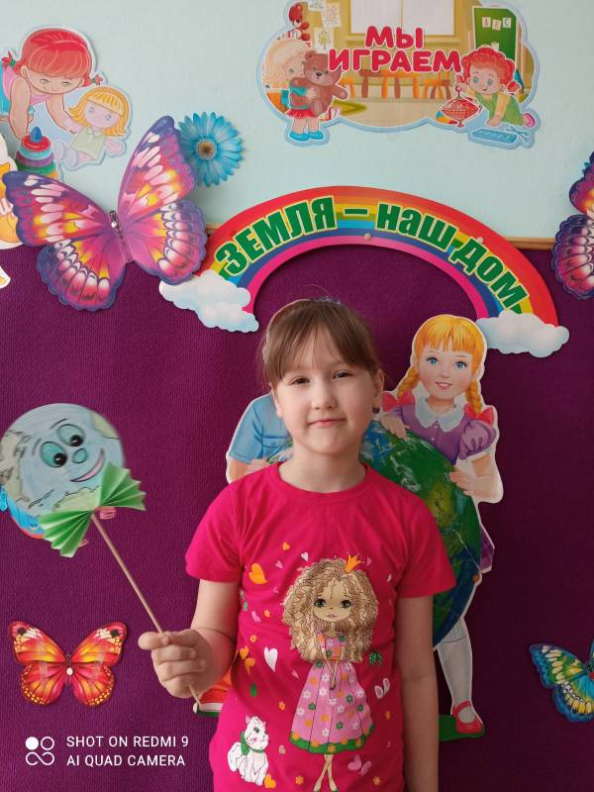

Slide 11
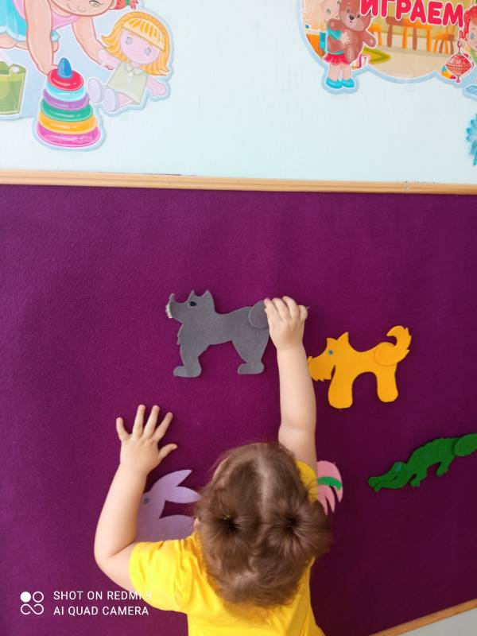

Slide 12
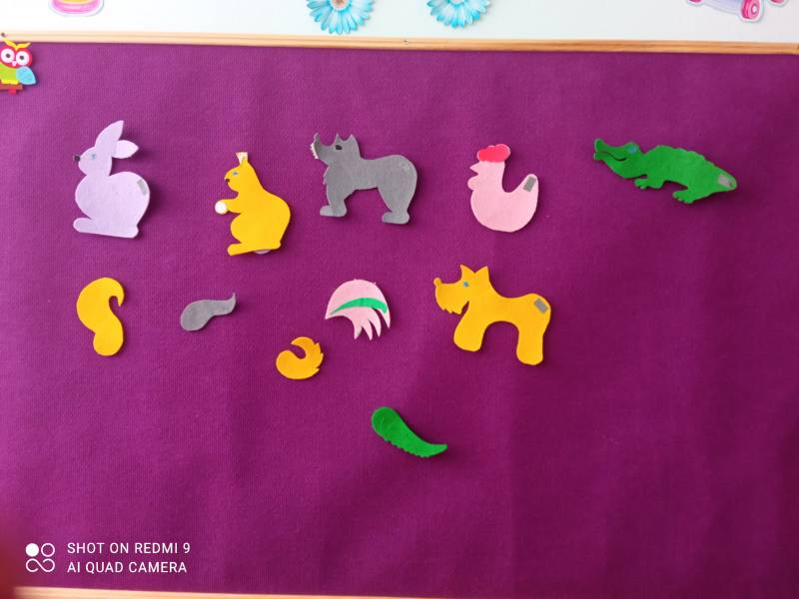

Slide 13
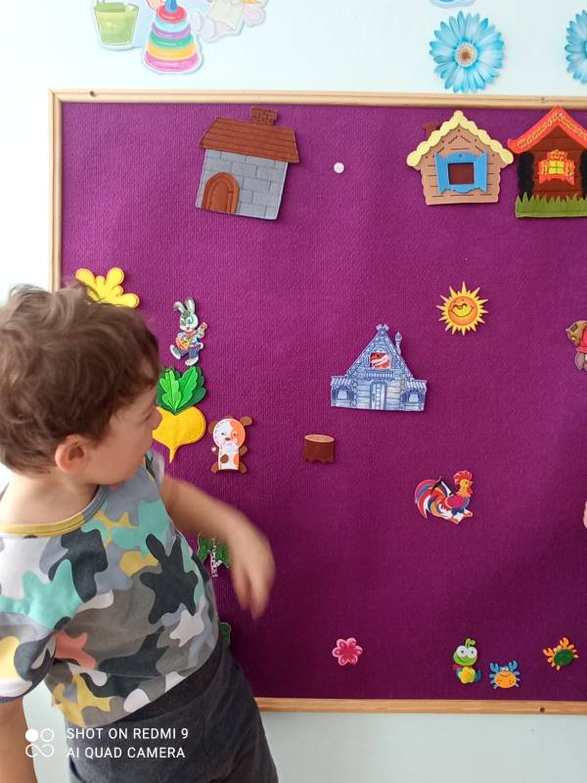

Slide 14

СПАСИБО
за
внимание!!

